Slide 1
От CDM к dSIDM: поиск тёмного диска в карликовых галактиках
Может ли диссипативная тёмная материя создать вращающуюся структуру?
Численные симуляции SIDM и dSIDM • сентябрь 2026
Notes:
Доклад о том, может ли диссипативная тёмная материя сформировать тёмный диск в карликовых галактиках. Логика: CDM-контроль → упругий SIDM → диссипативный dSIDM → тест с высоким спином.

Slide 2
Постановка задачи
• Наблюдаемые карликовые галактики расходятся с предсказаниями CDM: в центрах — пологие ядра, а не крутые каспы, и нет выраженных вращающихся структур.
• Идея: если частицы тёмной материи рассеиваются и при столкновениях теряют энергию (диссипативная SIDM, dSIDM), гало может «остывать» и сплющиваться.
• Вопрос исследования: способна ли dSIDM сформировать вращающийся тёмный диск — или центральный коллапс и численные патологии наступят раньше?
• Метод: серия N-body симуляций изолированного карликового гало с упругим (SIDM) и неупругим (dSIDM) самовзаимодействием, N = 1e5–1e6.
Notes:
Ключевая научная развилка: CDM предсказывает каспы, наблюдения показывают ядра. Задача — проверить, способна ли диссипация создать тёмный диск.

Slide 3
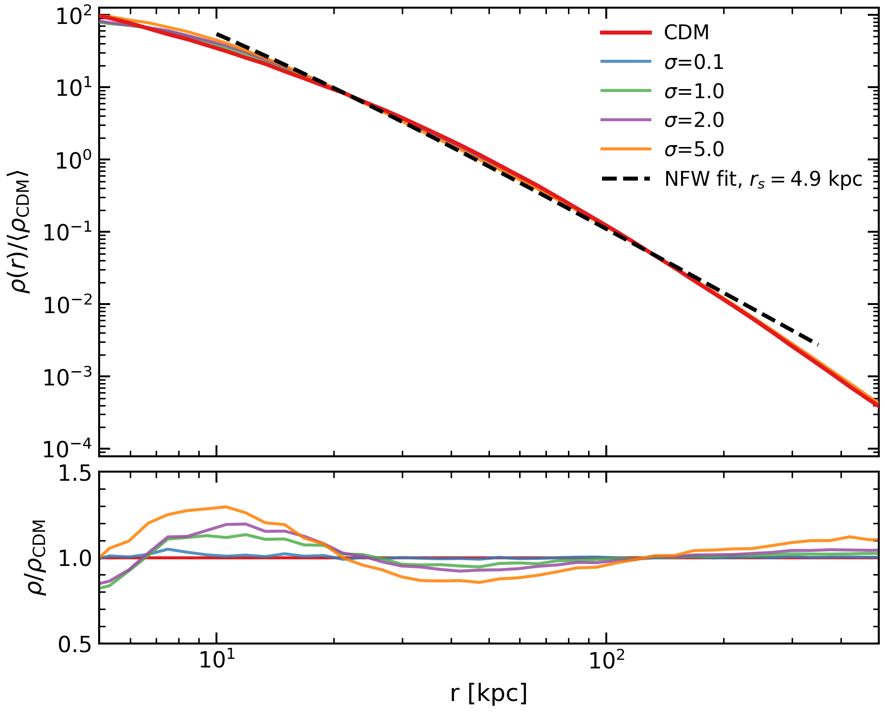
CDM: базовая линия
Профили плотности CDM-контроля и SIDM в сравнении с NFW-фитом
• Исходная модель: изолированное NFW-гало, масштабный радиус r_s ≈ 4.9 кпк; контроль N = 1e6, обзорные прогоны N = 1e5.
• CDM сохраняет сферическое равновесие и крутой центральный профиль — эталон для всех сравнений.
Notes:
Численный контроль: CDM-профиль совпадает с NFW. Это базовая линия для всех дальнейших сравнений.

Slide 4
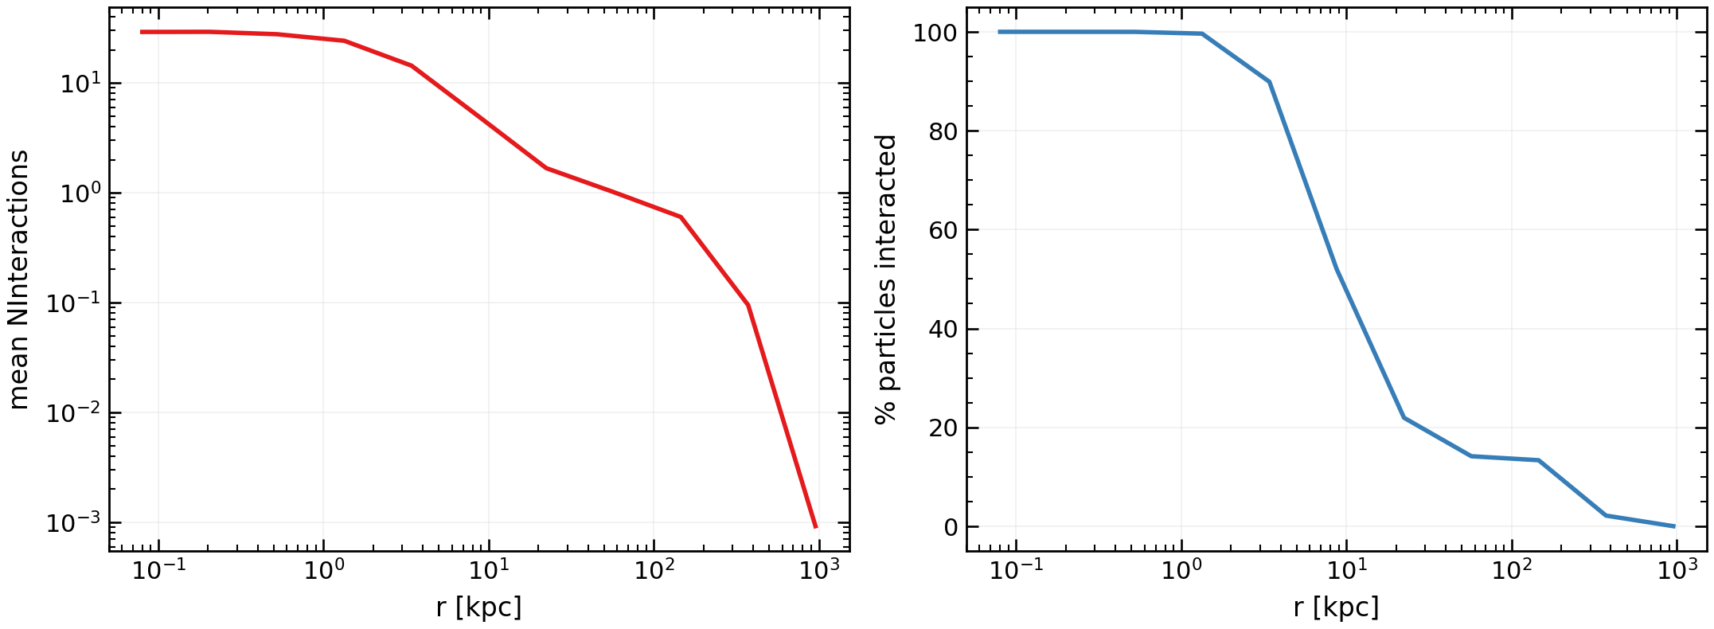
Упругий SIDM: ядро вместо каспа
Радиальный профиль числа рассеяний на частицу и доля затронутых частиц; σ = 20 см²/г
• Сечение упругого рассеяния σ = 0.1 / 1 / 5 / 20 см²/г.
• Полный прогон σ = 20, N = 1e6, до T = 5: 8.15 млн рассеяний, затронуто 51% частиц.
• Чем больше σ, тем мягче центральное ядро (core вместо cusp) — известный эффект воспроизводится количественно.
Notes:
Верификация SIDM-модуля: прогон σ = 20 даёт 8.15 млн рассеяний и 51% затронутых частиц. Эффект ядра воспроизводится корректно.

Slide 5
dSIDM: диссипация и сетка экспериментов
• При неупругом столкновении часть кинетической энергии уносится. Управляемые параметры: фактор диссипации f (доля потерь D) и характерный отскок.
• Логика: диссипация «выстуживает» центральные области и должна усиливать вращательную поддержку.
• Сетка: σ = 1 / 5 / 10 см2/г × f = 0.05 / 0.1 / 0.2 — 11 прогонов(N = 1e5, T = 2 и 5).
• Критерии оценки: форма(c/a, z_rms/R_rms) и вращательная поддержка |Vrot|/σ, профили плотности, численная стабильность.
Notes:
Описание физической модели диссипации и сетки экспериментов. Сканируются и сечение, и доля диссипации, чтобы отделить физику от численных артефактов.

Slide 6
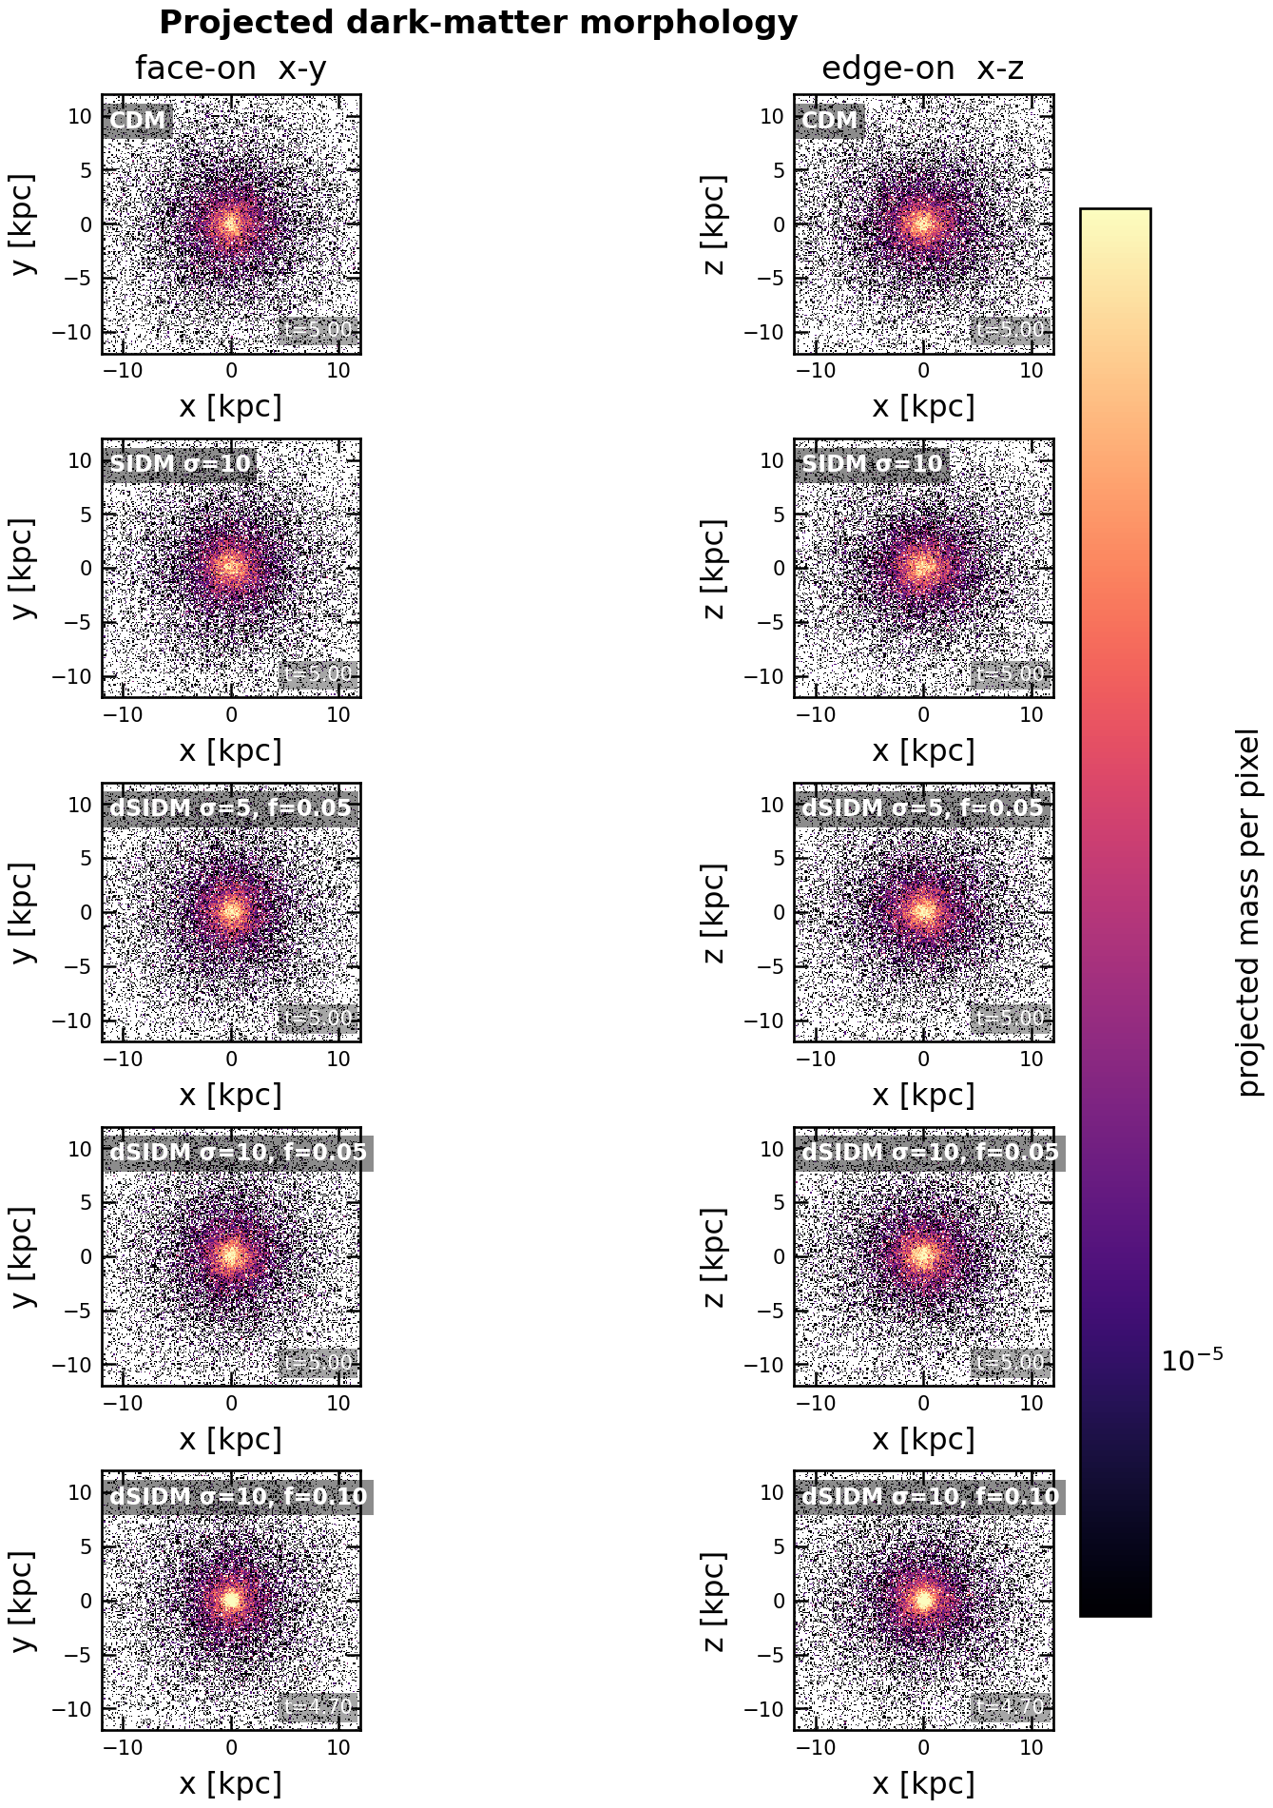
Морфология: тёмного диска не видно
Поверхностная плотность: CDM, SIDM, dSIDM; верхний ряд — face-on, нижний — edge-on
• Ни в одном сценарии при слабом начальном вращении(k ≈ 0.15, тонкой дисковой компоненты в edge-on не видно.
• У dSIDM есть центральная концентрация, но геометрия остаётся пухлой, сфероидальной.
Notes:
Главный визуальный слайд. В edge-on проекции диск выглядел бы как тонкая полоса; здесь все сценарии показывают шарообразное гало.

Slide 7
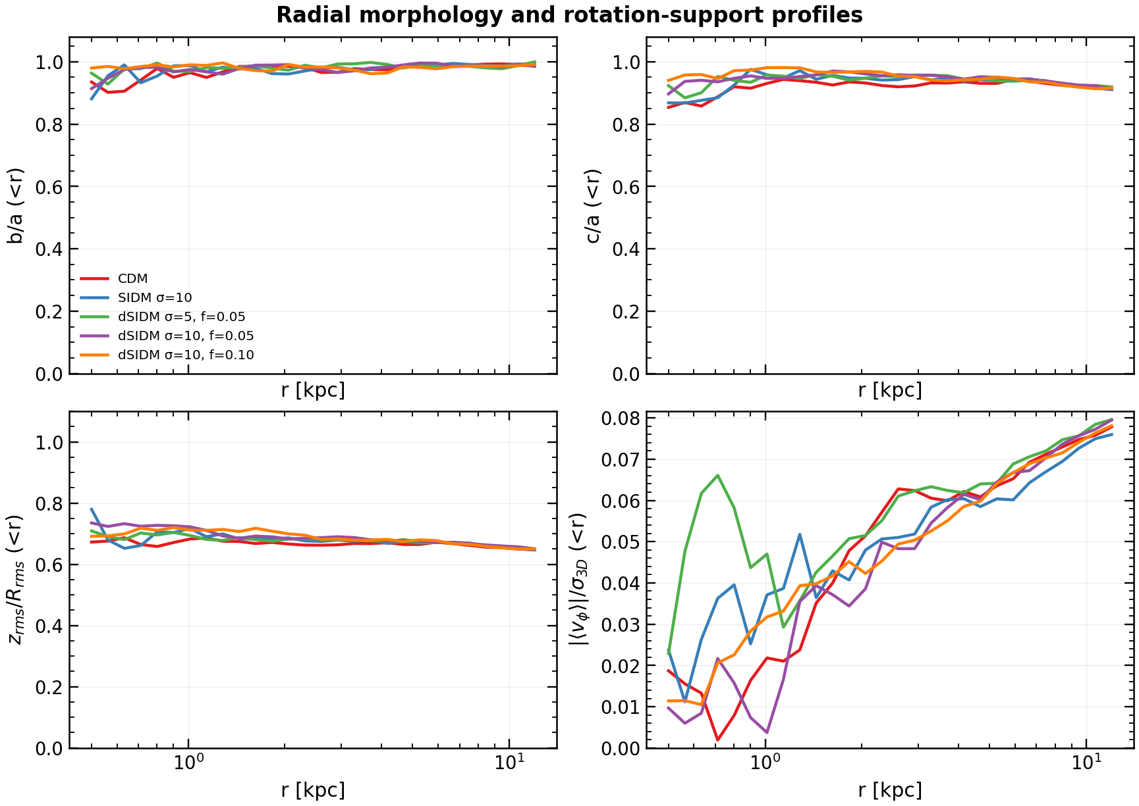
Форма: сфероид, а не диск
Радиальные профили b/a, c/a, z_rms/R_rms и вращательной поддержки |Vrot|/σ для CDM / SIDM / dSIDM
• При r < 5 кпк: c/a ≈ 0.94, z/R ≈ 0.67, |Vrot|/σ ≈ 0.07. Для диска нужно c/a < 0.75 и |Vrot|/σ > 0.15.
• Диссипация почти не уплощает гало и не создаёт вращательной поддержки: диск-скоре = 0 во всех конфигурациях.
Notes:
Количественное подтверждение: все метрики формы далеко от дисковых. Диссипация действительно охлаждает материю, но вращательной поддержки почти не появляется.

Slide 8
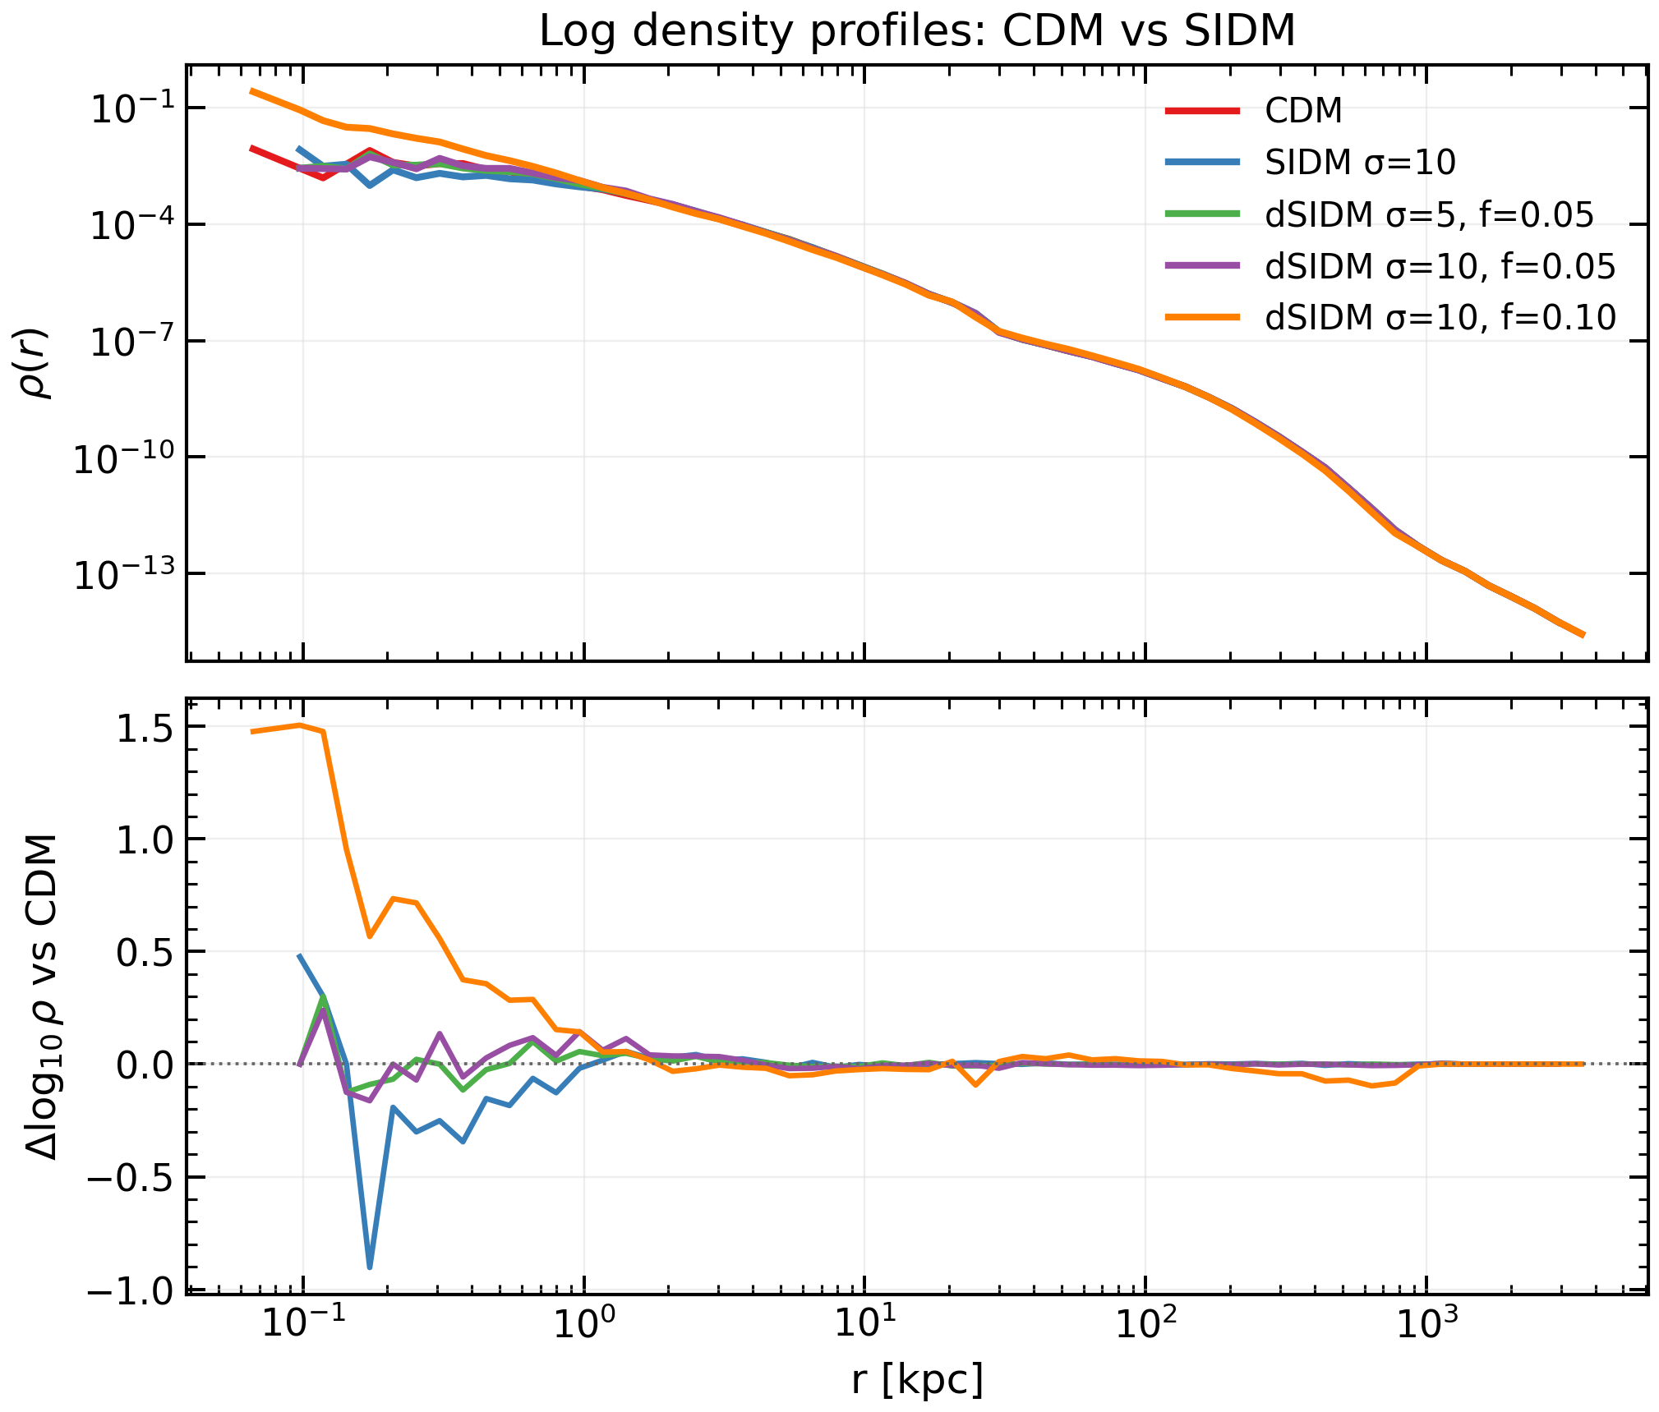
Профили плотности: ядро без диска
Профили плотности в логарифмической шкале(верх) и разность относительно CDM(низ)
• SIDM σ = 10 заметно смягчает центр: Δlog ρ ≈ − 0.9 на малых радиусах.
• dSIDM следуют тому же тренду; значимой дополнительной центральной контракции сверх SIDM отслеживается.
Notes:
Диссипация не создаёт дополнительного сжатия центра относительно упругого SIDM. Эффект ядра — в основном заслуга упругих рассеяний.

Slide 9
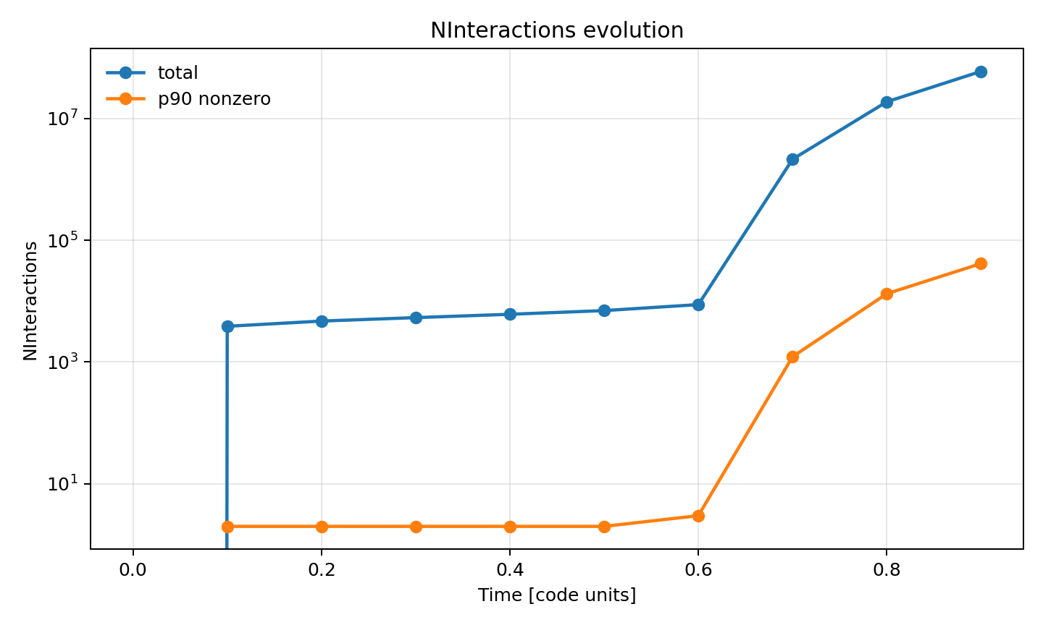
Новая патология: runaway рассеяний
Эволюция темпа рассеяний(число взаимодействий на снапшот) для σ = 10 при разных факторах диссипации
• При f ≥ 0.1 темп рассеяний к концу прогона становится взрывным(~3e7 за снапшот,, шаг времени коллапсирует около t ≈ 4.7 — раньше, чем мог бы сформироваться диск.
• Стабильна только слабая диссипация f = 0.05 — но и она диска не даёт.
Notes:
Это численная патология, а не физика: рост темпа рассеяний и коллапс шага времени. Сильная диссипация не успевает создать диск до того, как симуляция ломается.

Slide 10
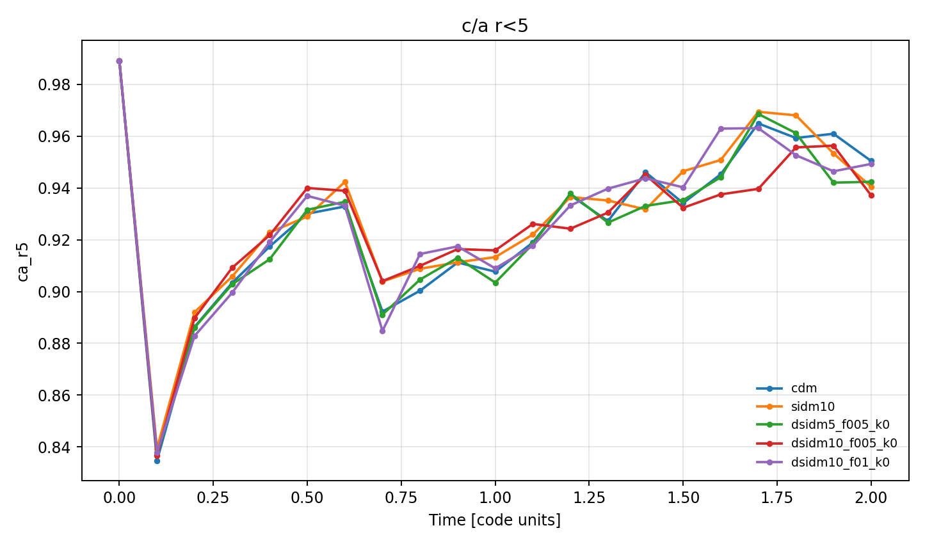
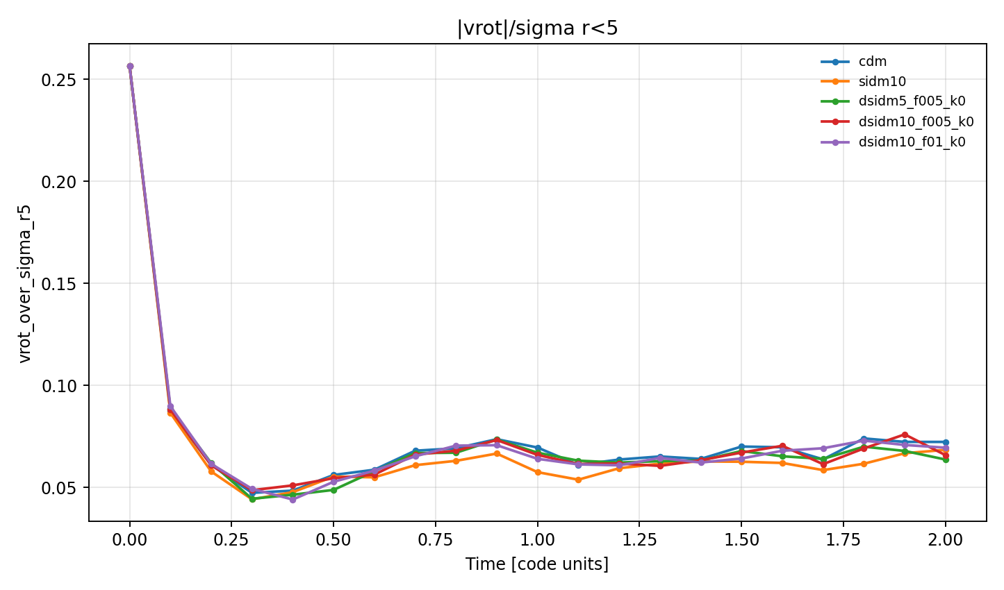
Новая кампания: высокий спин гало(k = 0.8)
Эволюция c/a(слева) и |Vrot|/σ(справа) по кампании для разных диссипативных коэффициентов
• Гипотеза: значительный начальный спин гало может помочь диссипации перейти к вращающейся структуре.
• Сетка: 6 прогонов(N = 1e5, T = 2): CDM-контроль, упругий SIDM σ = 2.5 и dSIDM с D = 0.10 / 0.25 / 0.50 / 0.75.
• Все 6 прогонов завершены, анализ в процессе.
Notes:
Промежуточный статус: высокий спин — новый параметр. Пока завершены только прогоны; ключевой вопрос — появится ли вращательная поддержка при больших D.

Slide 11
Планы
• Полный анализ кампании k = 0.8: классификация каждого прогона по критериям диска(z_rms/R_rms < 0.55, c/a < 0.75, |Vrot|/σ > 0.15).
• Продлённые прогоны до T = 5 для лучших кандидатов.
• Двухкомпонентные гало(CDM + dSIDM) и более высокие сечения σ.
• Аудит физики диссипации: сохранение энергии и импульса при неупругих столкновениях, корректность темпа рассеяний.
Notes:
Следующие шаги: сначала полностью разобрать кампанию k = 0.8, затем продлить лучших кандидатов. Также стоит проверить физикуна уровне исходного кода.

Slide 12
Выводы
• Конвейер симуляций CDM → SIDM → dSIDM построен и верифицирован(N до 1e6).
• Упругий SIDM подтверждает смягчение центрального каспа — появляется ядро.
• Ни упругий, ни диссипативный сценарий при слабом начальном вращении(k ≈ 0.15) не дают диска: c/a ≈ 0.94, |Vrot|/σ ≈ 0.07.
• Сильная диссипация(f ≥ 0.1) упираетсяв численный коллапс раньше, чем образуется диск.
• Решающий тест: высокий спин(k = 0.8) — прогоны завершены, анализ в процессе.
Notes:
Итог: ни упругий SIDM, ни dSIDM при слабом вращении не создают диск; сильная диссипация ломает симуляцию. Главный открытый вопрос— поможет ли высокий спин гало.

